Slide 1
TaskMaster
José Vicente Sánchez Vargues

Slide 2
Índice
1.- Diseño de la aplicación.
Reto 1.
Reto 2.
Reto 5.
2.- Revisión, conclusiones y riesgos.
Reto 3 y 4.
Reto 6.
Reto 7.

Slide 3
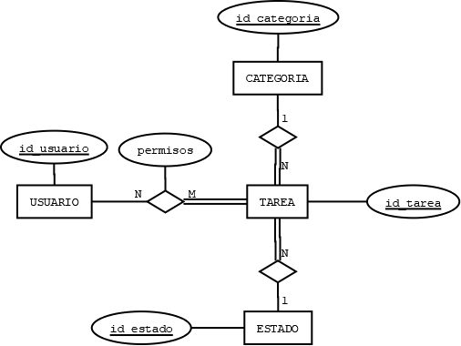
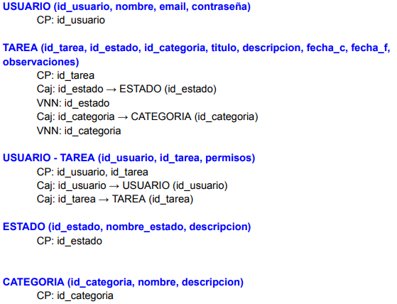
1.- Diseño de la aplicación: Diseño del esquema E/R y modelo relacional.

Slide 4
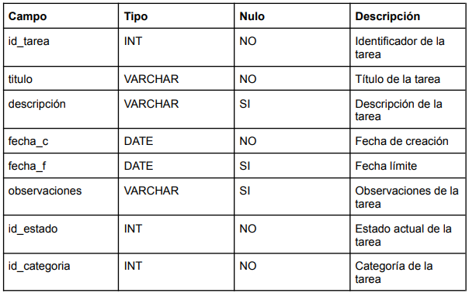
1.- Diseño de la aplicación: Diseño de las tablas de la BD (Tarea).

Slide 5
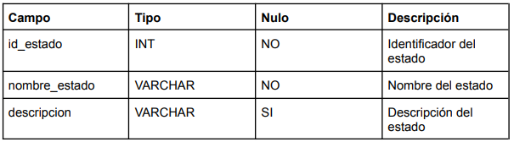
1.- Diseño de la aplicación: Diseño de las tablas de la BD (Estado).

Slide 6
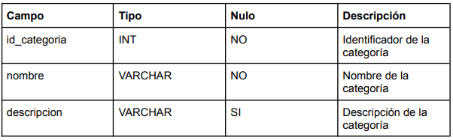
1.- Diseño de la aplicación: Diseño de las tablas de la BD (Categoría).

Slide 7
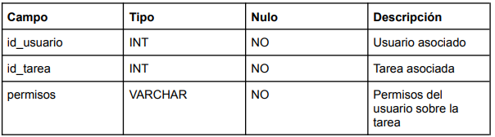
1.- Diseño de la aplicación: Diseño de las tablas de la BD (Usuario-Tarea).

Slide 8
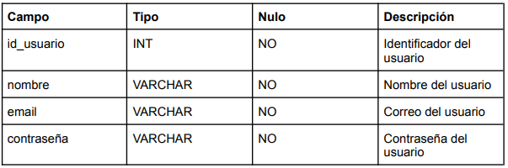
1.- Diseño de la aplicación: Diseño de las tablas de la BD (Usuario).

Slide 9
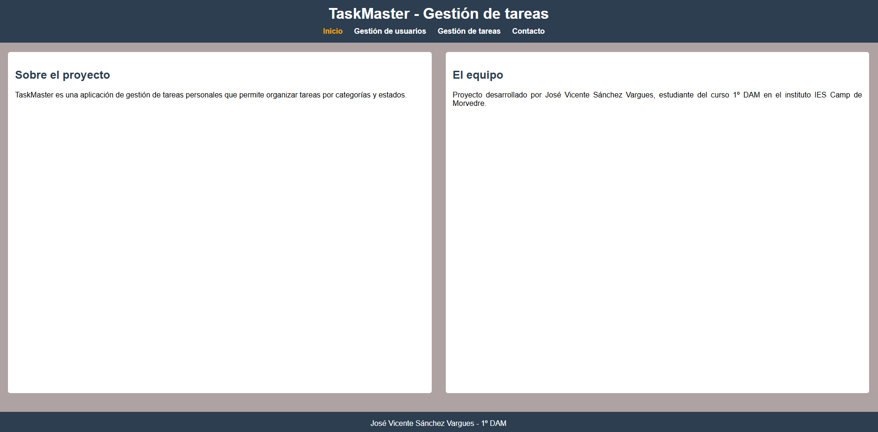
1.- Diseño de la aplicación: Diseño de la interfaz gráfica de la aplicación.

Slide 10
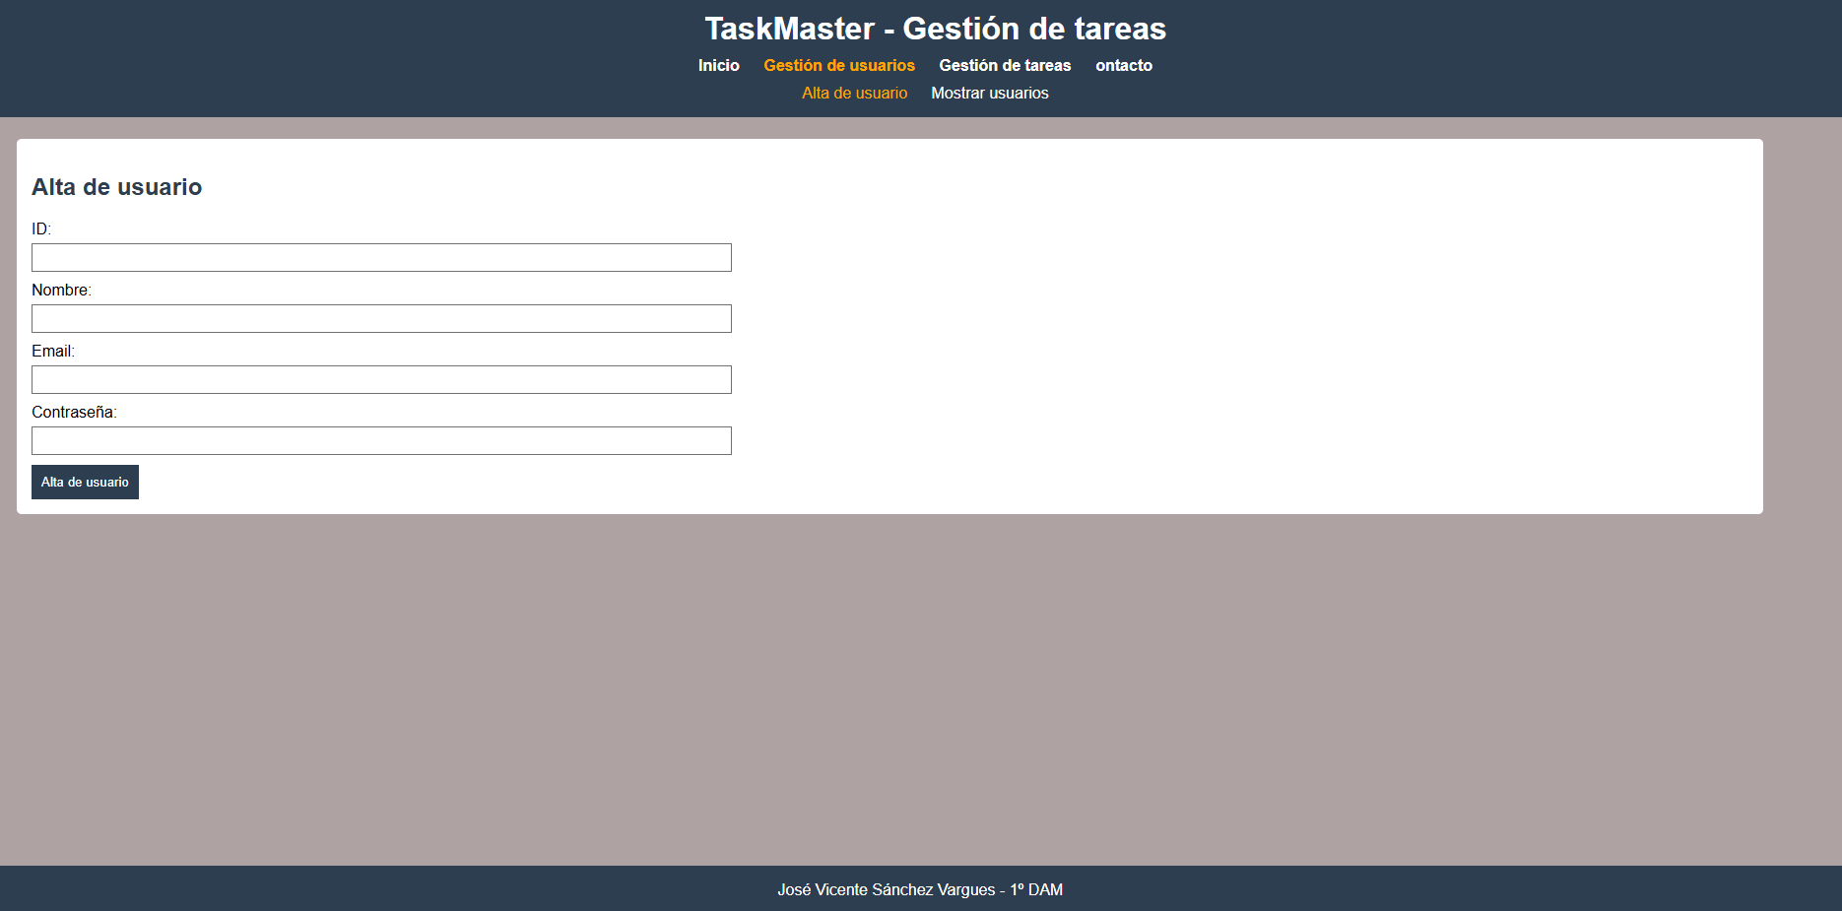
1.- Diseño de la aplicación: Diseño de la interfaz gráfica de la aplicación.

Slide 11
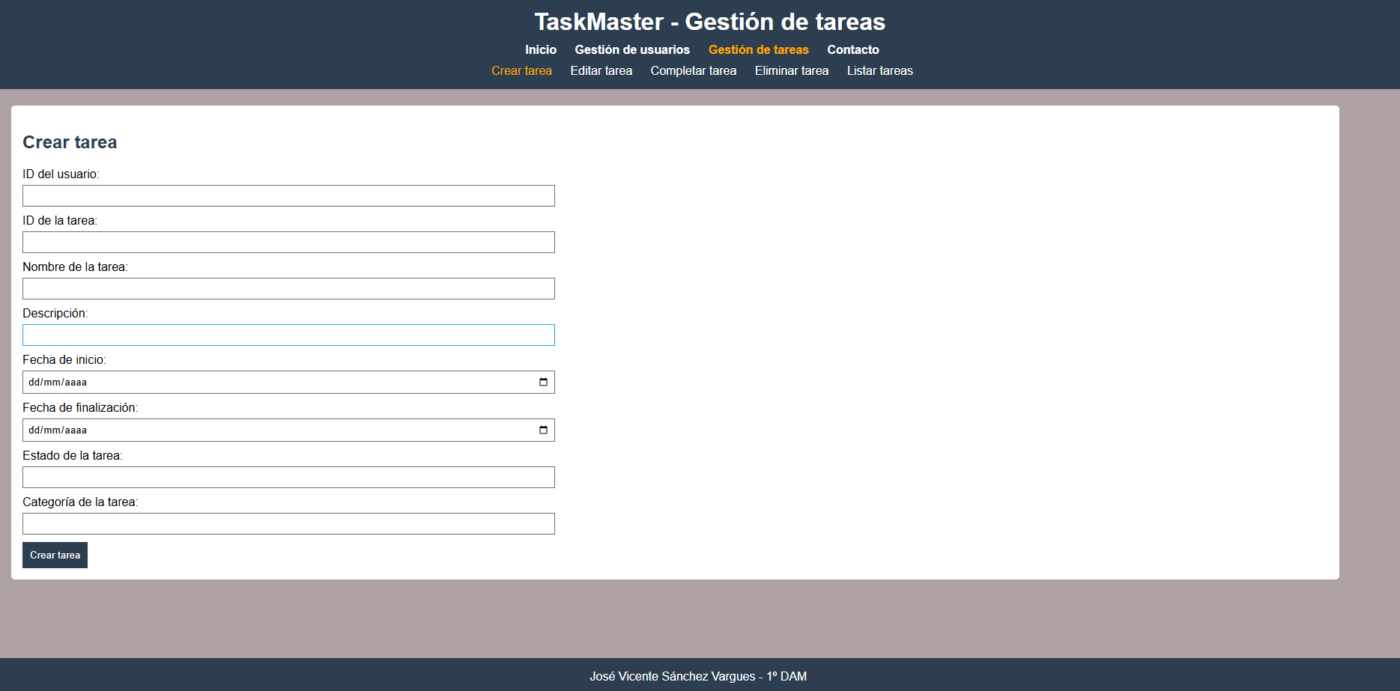
1.- Diseño de la aplicación: Diseño de la interfaz gráfica de la aplicación.

Slide 12
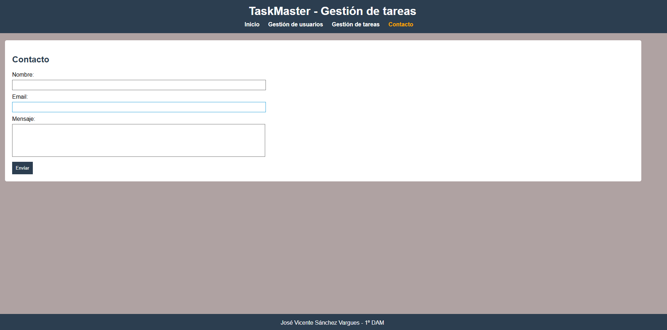
1.- Diseño de la aplicación: Diseño de la interfaz gráfica de la aplicación.

Slide 13
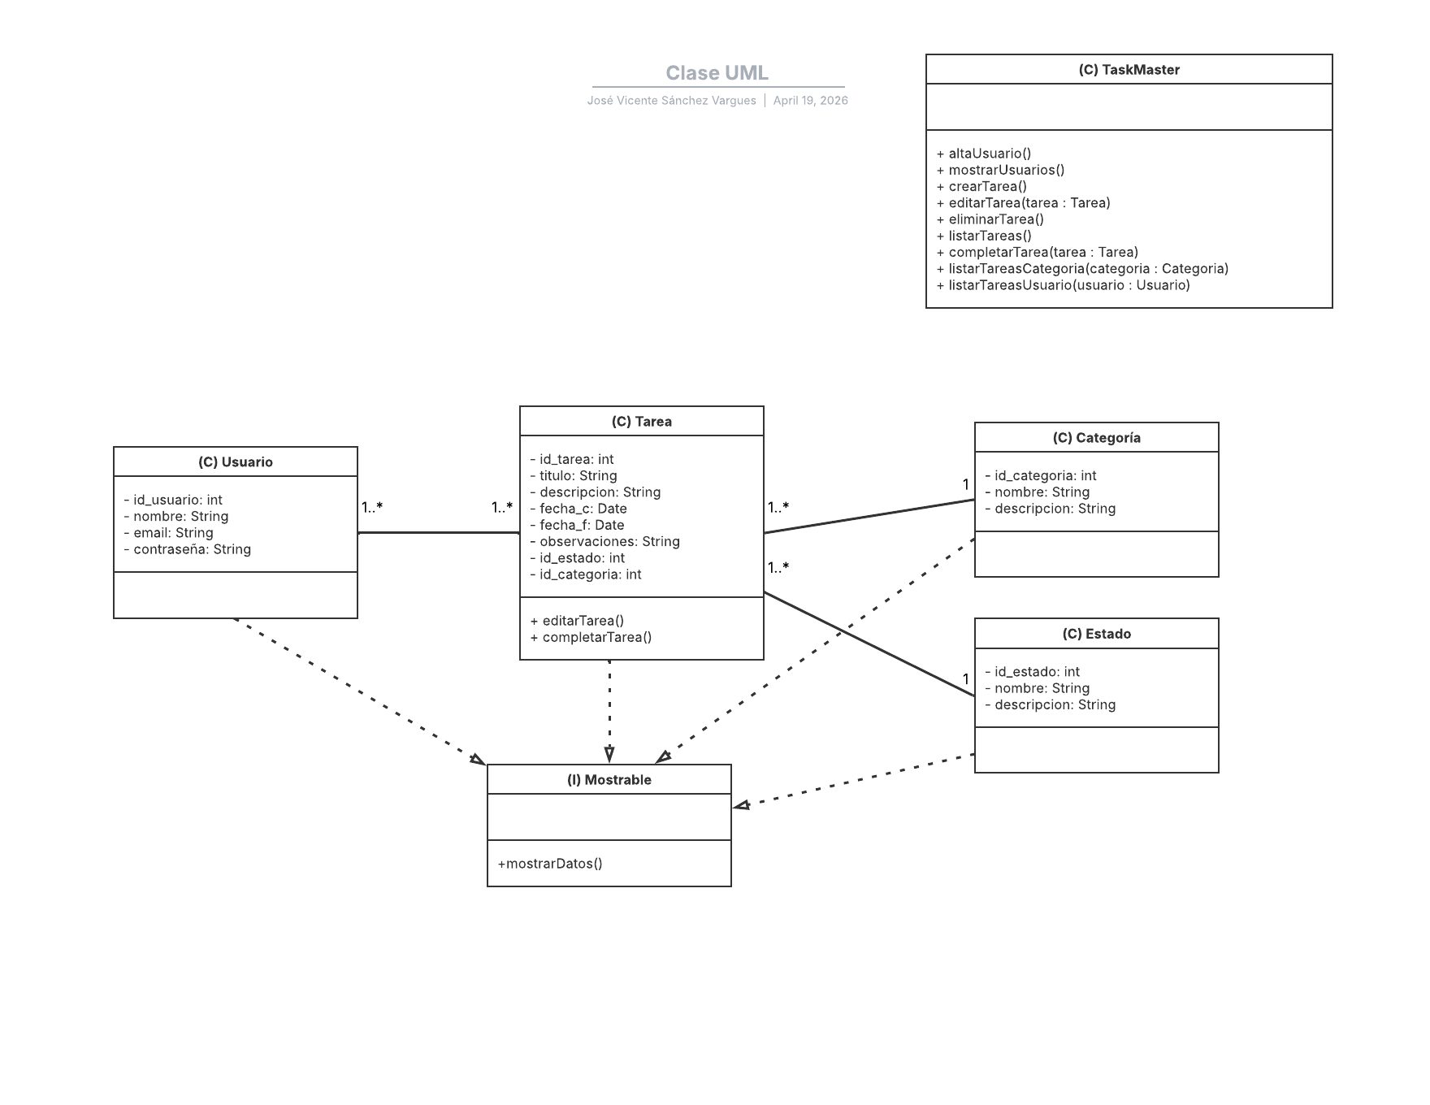
2.- Revisión, conclusiones y riesgos: UML.

Slide 14
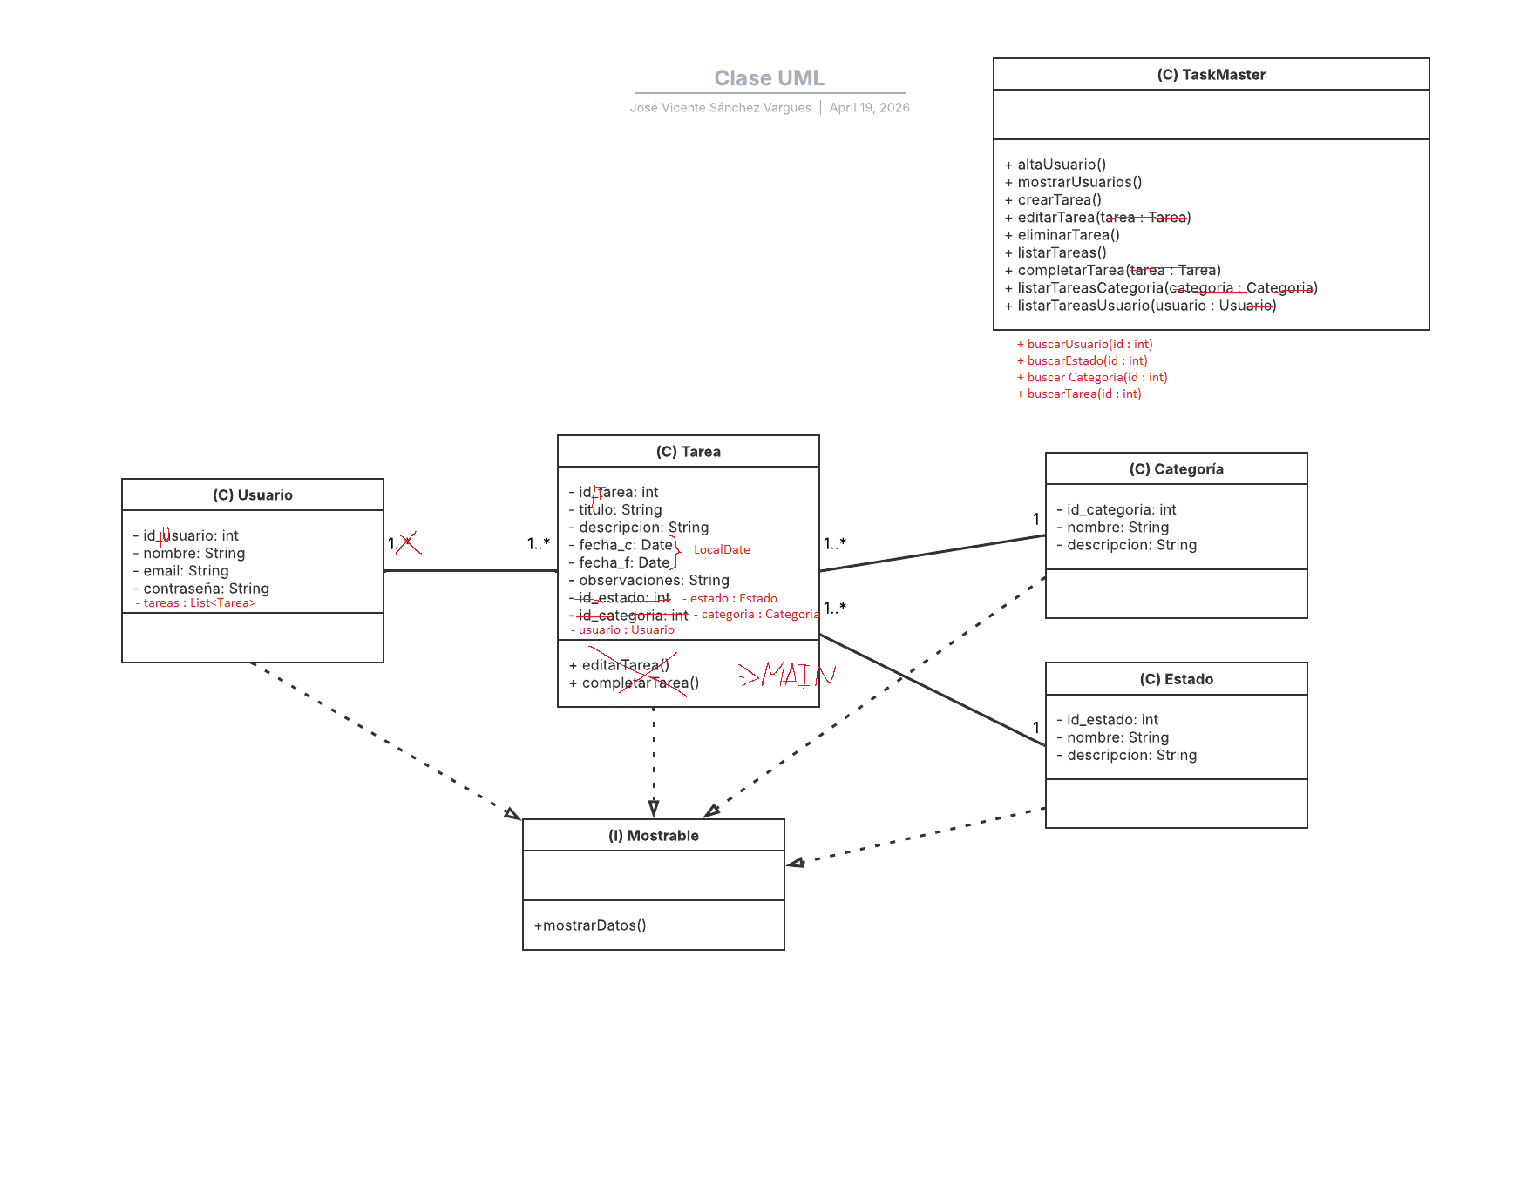
2.- Revisión, conclusiones y riesgos: UML.

Slide 15
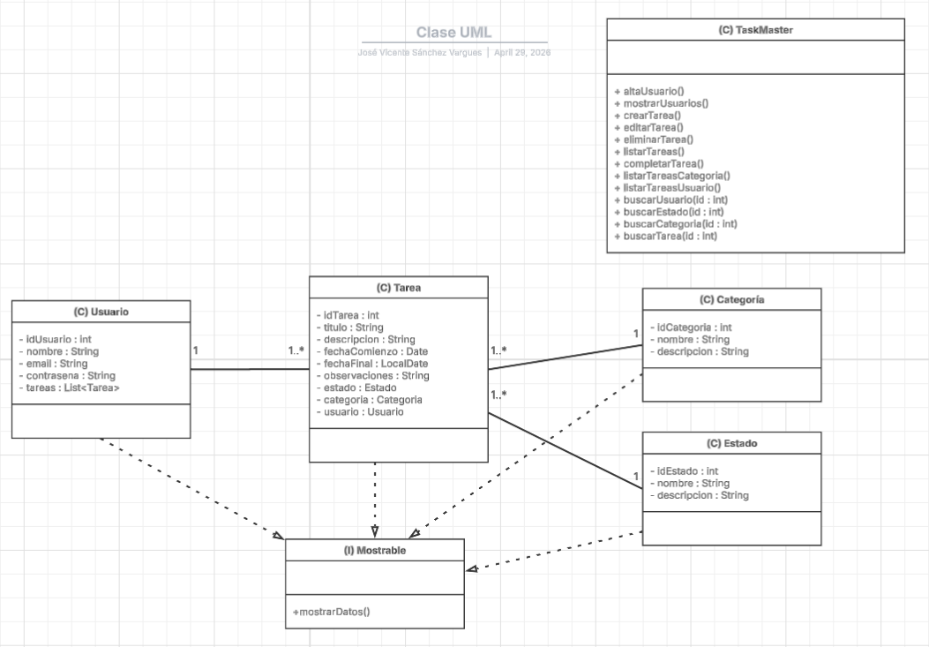
2.- Revisión, conclusiones y riesgos: UML.

Slide 16
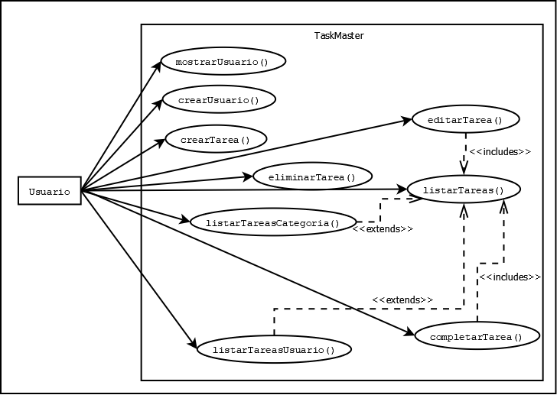
2.- Revisión, conclusiones y riesgos: Diagrama de casos de uso.

Slide 17
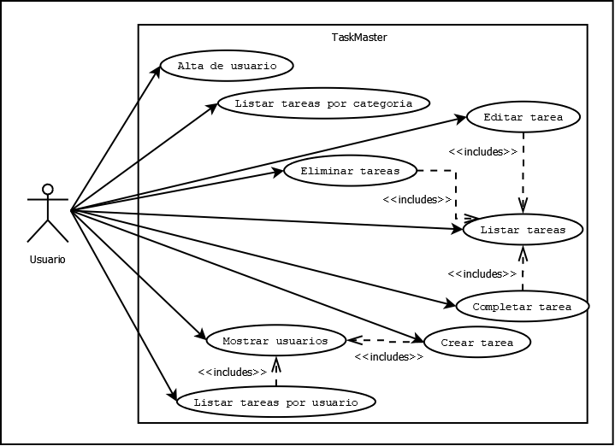
2.- Revisión, conclusiones y riesgos: Diagrama de casos de uso.

Slide 18
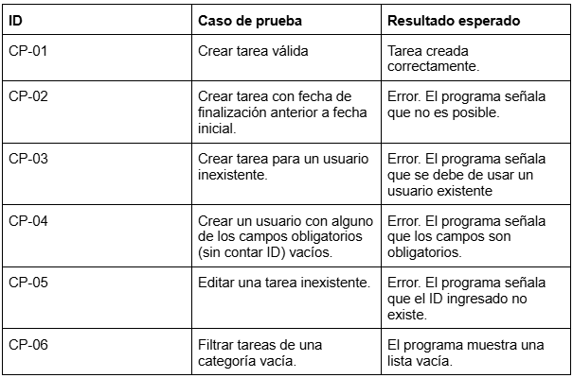
2.- Revisión, conclusiones y riesgos: Casos de prueba.

Slide 19
2.- Revisión, conclusiones y riesgos: Casos de prueba.

Slide 20
2.- Revisión, conclusiones y riesgos: Casos de prueba.

Slide 21
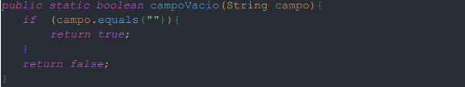
2.- Revisión, conclusiones y riesgos: Casos de prueba.

Slide 22
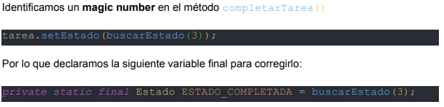
2.- Revisión, conclusiones y riesgos: Code Smells - Magic numbers.

Slide 23
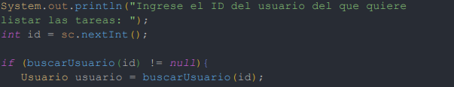
2.- Revisión, conclusiones y riesgos: Code Smells - Repetición de código.

Slide 24
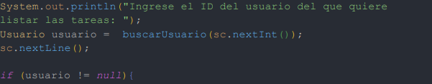
2.- Revisión, conclusiones y riesgos: Code Smells - Repetición de código.

Slide 25
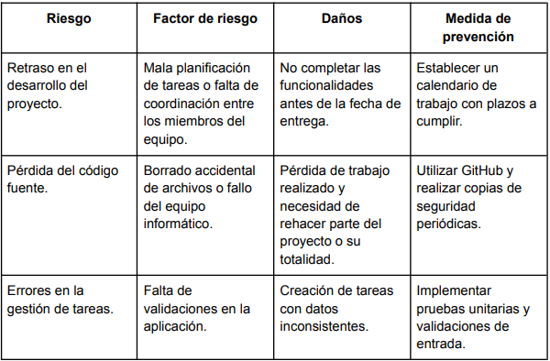
2.- Revisión, conclusiones y riesgos: Riesgos.

